Slide 1

hipMalloc分配的内存被填充0xBEBEBEBEBEBEBEBE特殊字符分析
黄渠
2020/11/6

Slide 2
构造hip-helloworld分析问题
1）构造helloworld调用hipMalloc分配内存；
2）查询驱动保存的页表，获取虚拟地址对应的物理地址；
3）gdb单步跟踪，同时读取物理HBM，发现调用hipfree后内存都没有变化，
但进程退出的后，再读取物理地址，释放的内存中的数据变为 0xBEBEBEBEBEBEBEBE
结论： 1）hipMalloc分配出来内存存在0xBEBEBEBEBEBEBEBE数据，为上次进程释放内存后的数据残留。（分配到同一块内存了）
2）特殊字符和hip层无关

Slide 3
调用thunk层接口分配内存
1）构造helloworld调用hsaKmtAllocMemory分配内存；
2）从驱动页表中获取内存虚拟地址对应的物理地址；
3）gdb单步跟踪，同时读取物理HBM，发现调用hsaKmtFreeMemory后内， 释放的内存中的数据变为0xBEBEBEBEBEBEBEBE
问题和thunk层的hsaKmtFreeMemory相关

Slide 4
hsaKmtFreeMemory分析
hsaKmtFreeMemory，流程如下：
hsaKmtFreeMemory fmm_release __fmm_release
kmtIoctl(kfd_fd, AMDKFD_IOC_FREE_MEMORY_OF_GPU, &args); aperture_release_area mmap_aperture_release munmap
hsaKmtFreeMemory首先通过ioctl调用kfd的free memory，然后调用os的munmap解除地址空间映射，单步跟踪同时读取物理HBM，发现调用OS的munmap后，释放的内存被填充0xBEBEBEBEBEBEBEBE特殊字符了

Slide 5
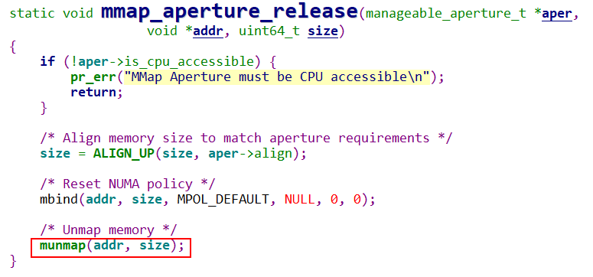
hsaKmtFreeMemory分析

Slide 6
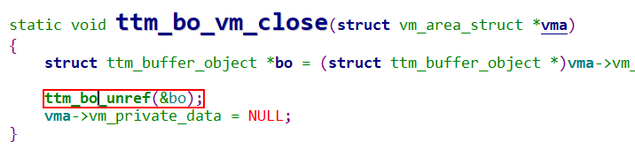
linux内核munmap流程分析
Sys_munmap
vm_munmap
do_munmap
remove_vma_list
remove_vma
vma->vm_ops->close=ttm_bo_vm_close
会释放一次bo的引用计数，如果bo的引用计数归0，
则会进入bo的release流程

Slide 7
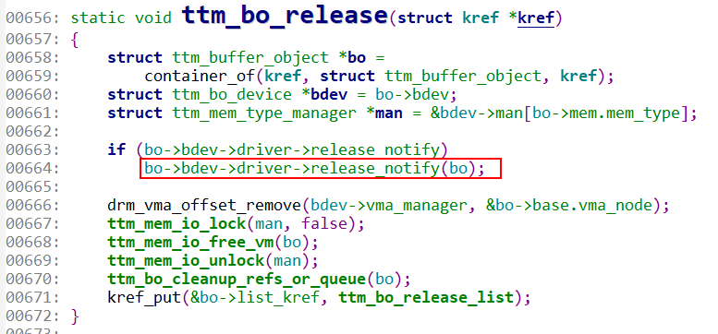
bo release流程

Slide 8
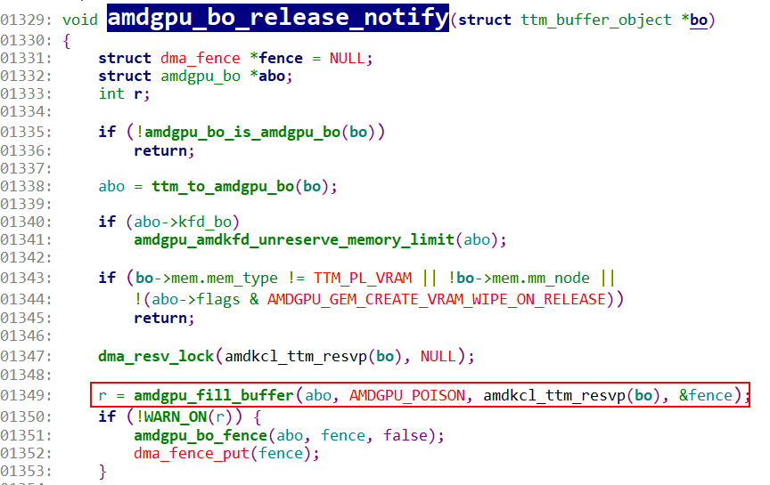
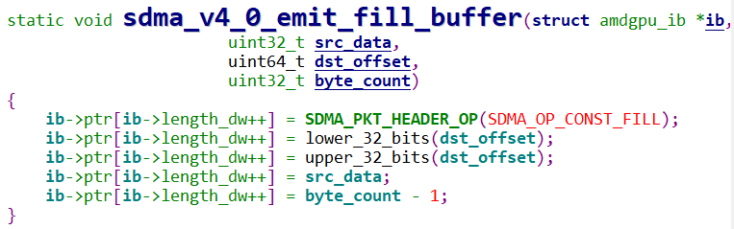
amdgpu_bo_release_notify
amdgpu_bo_release_notify封装CONST_FILL PM4报文通过SDMA将bo内存填充为0xbe

Slide 9
结论
hipalloc分配出来的内存，存在0xBE特殊字符，是上次进程退出时候填充的；
2. 进程退出时候调用munmap系统调用，触发底层驱动发包给SDMA，填充0xBE字符到释放的内存中。

Slide 10


